Slide 1
PHÒNG GIÁO DỤC & ĐÀO TẠO QUẬN LONG BIÊN
TRƯỜNG TIỂU HỌC ÁI MỘ B
TIẾNG VIỆT 1
Bài 82, 83, 84, 85
eng, ec, iêng, yêng, iêc, ong, oc, ông, ôc

Slide 2
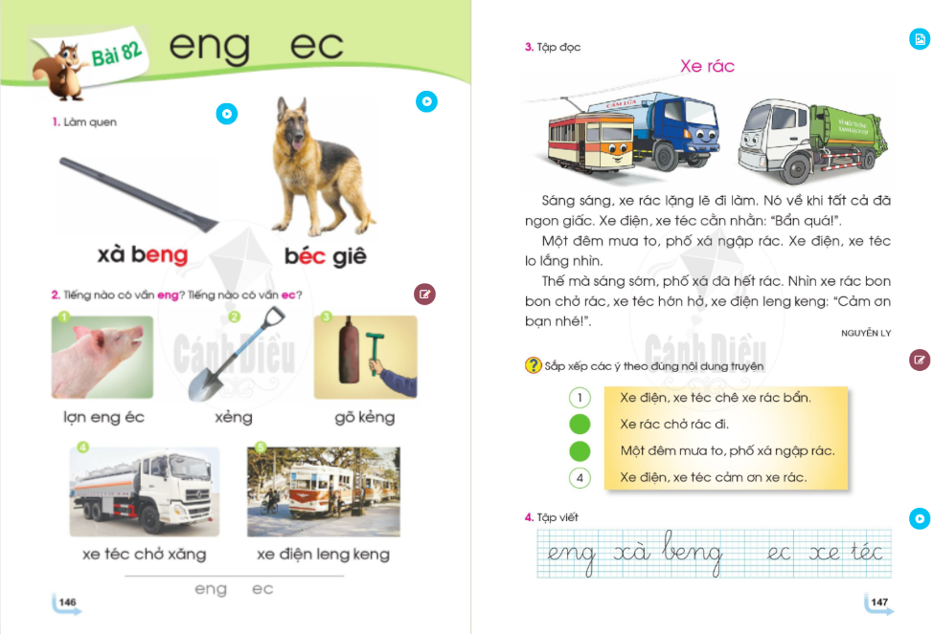
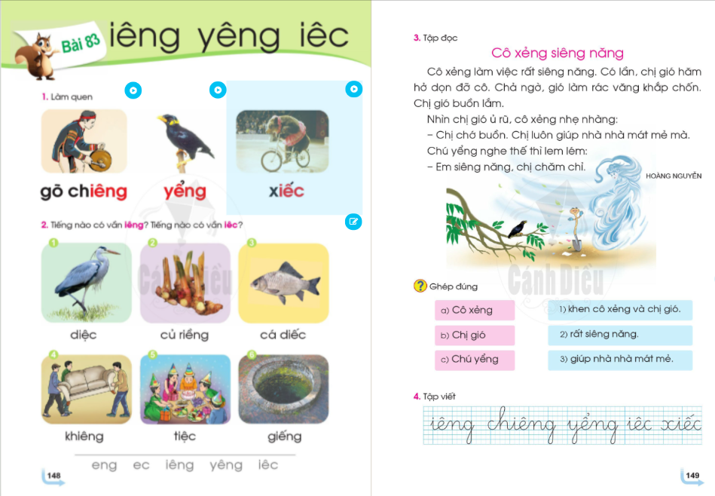
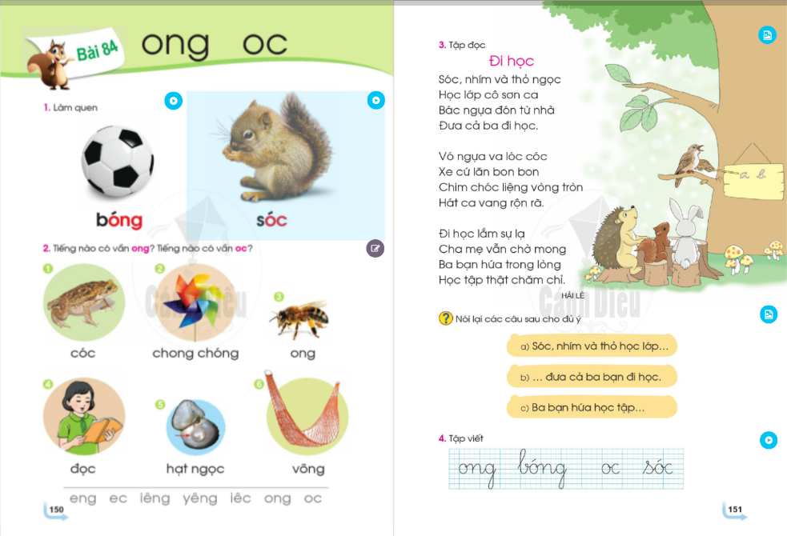
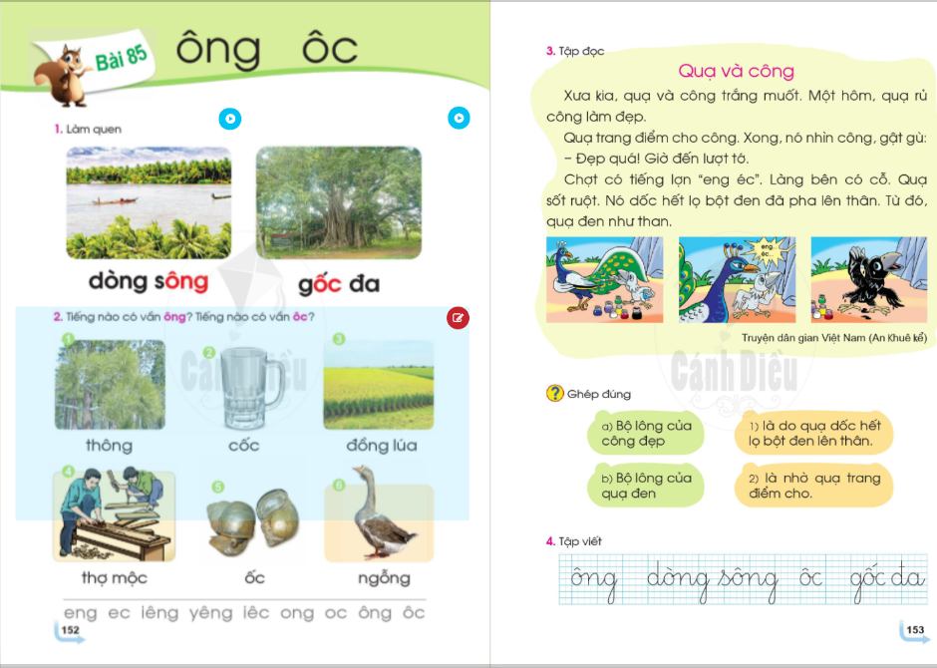
Notes:
Sửa lại trang sách

Slide 3
eng
ec

Slide 4
iêng
yêng
iêc

Slide 5
ong
oc

Slide 6
ông
ôc

Slide 7



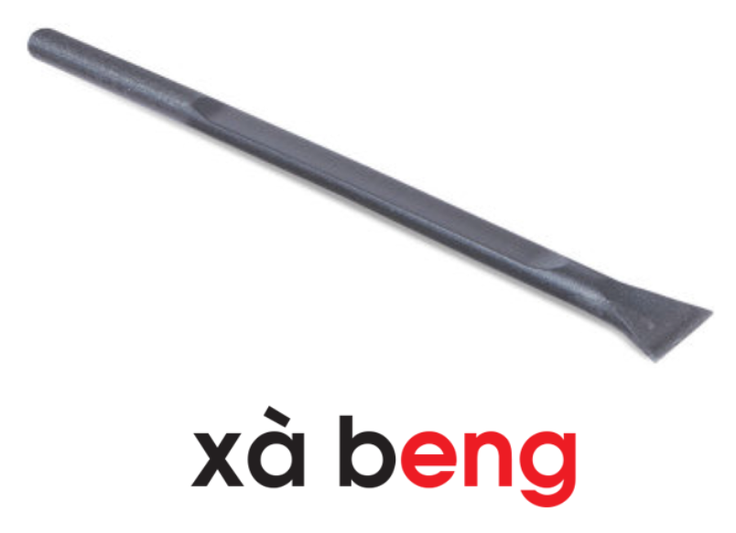
1. Lµm quen
Bµi 82: eng, ec

Slide 8



1. Lµm quen
Bµi 83: iêng, yêng, iêc

Slide 9


Bµi 84: ong, oc
1. Lµm quen

Slide 10


1. Lµm quen
Bài 85: ông, ôc

Slide 11
Thư giãn

Slide 12
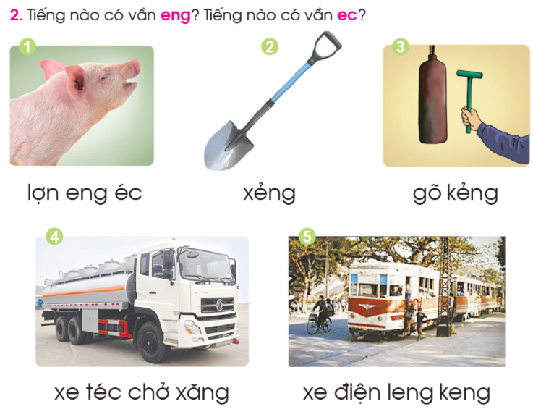

Slide 13
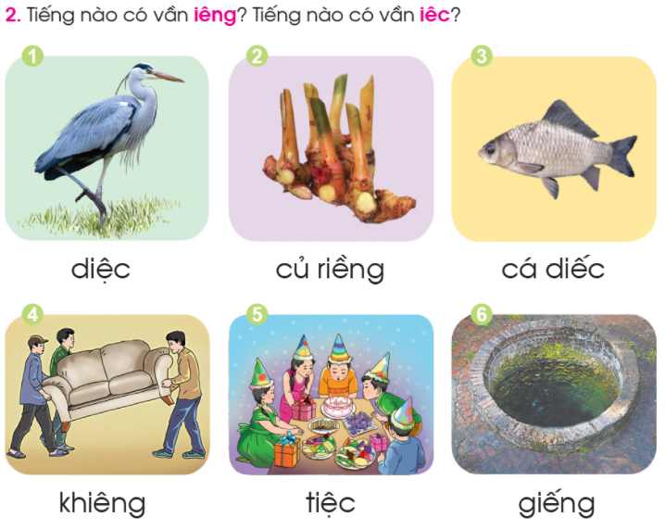

Slide 14
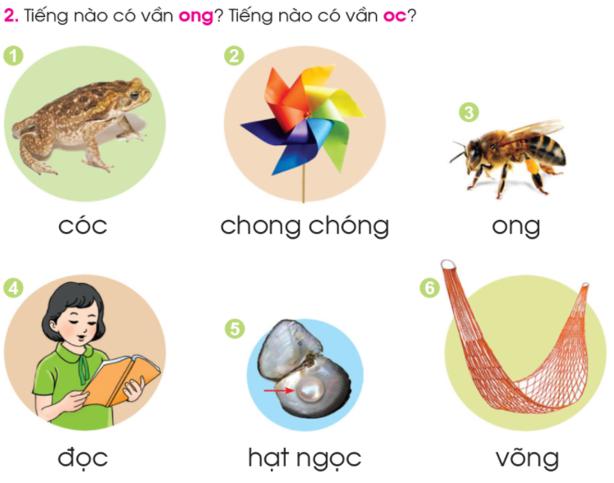

Slide 15
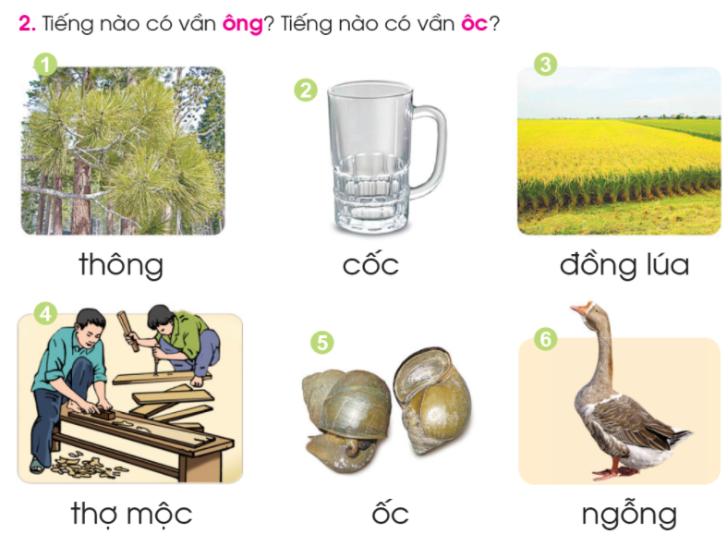
Notes:
Sửa lại trang sách

Slide 16
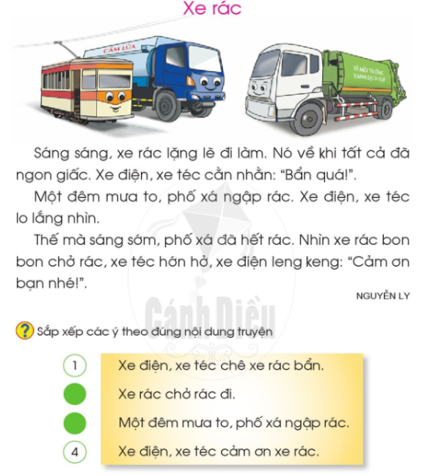

Slide 17
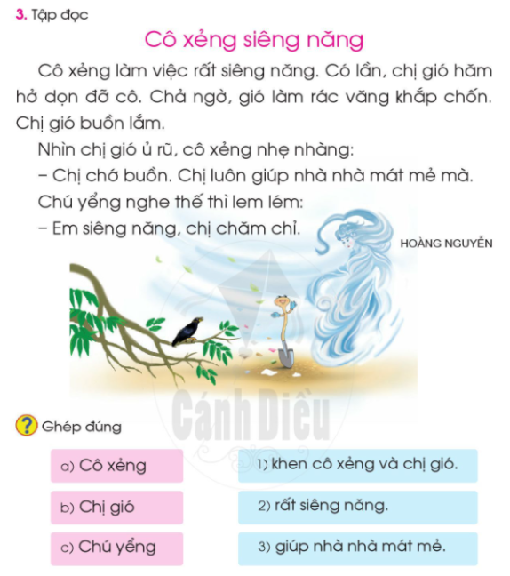

Slide 18
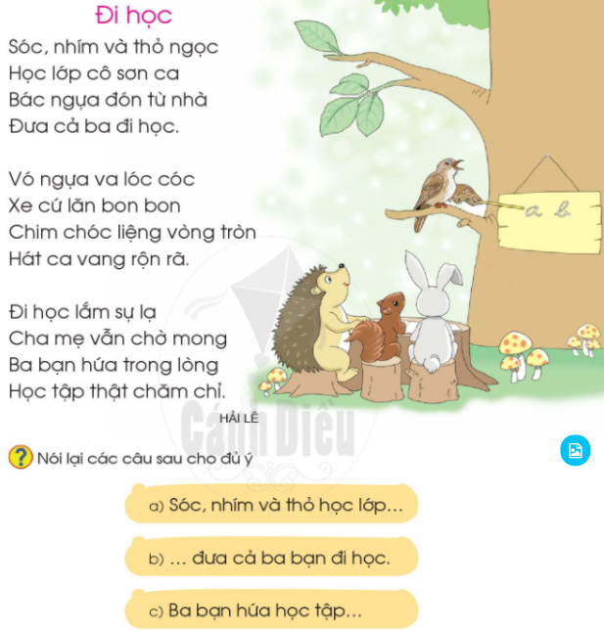

Slide 19
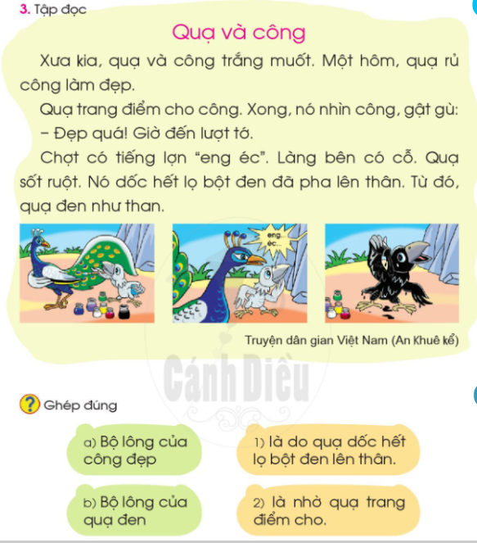

Slide 20
Notes:
Sửa lại trang sách

Slide 21
Hẹn gặp lại!

